Slide 1
SARDINIA - SARDEGNA
Eures - Texts

Slide 2
General information
Status as autonomous region
Legislative power Police, agriculture, transport, tourism, energy
Administrative autonomy Regional council
Financial autonomy Free collection of taxes, partly withheld + budgets under the
control of the Court of Auditors → Better management of
public money
Provinces Cagliari, Sassari, Oristano and the Province of South Sardinia
Population 1.6 million
Population density 68 people per km²
Highest near Cagliari (346 people per km²)
Labour force 670 000 people, 58% men - 42% women
Percentage of foreign citizens 3.4% (mostly from Romania, Senegal and Morocco)

Slide 3
Informazioni generali
Regione autonoma
- autonomia legislativa su alcune materie (agricoltura, enti locali, foreste, edilizia)
- autonomia amministrativa → Gestione affidata al Consiglio Regionale
- autonomia finanziaria → libera riscossione delle tasse, in parte trattenute + bilanci sotto il controllo della Corte dei Conti → Migliore gestione del denaro pubblico
Province Cagliari, Sassari, Oristano, Provincia della Sardegna Meridionale
Popolazione 1,6 milioni
Densità 68 abitanti per km²
Alta densità nelle zone vicino Cagliari (346 abitanti/km²)
Forza lavoro 670000, 58% uomini - 42% donne
Percentuale di stranieri 3,4% (soprattutto da Romania, Senegal, Marocco)

Slide 4
Labour Market - General overview
Main sectors Real estate, public administration and tourism businesses
Companies usually Trade (26%), Agriculture (24%), Construction (14%),
came from Hotel/catering (9%)
Large number of small enterprises (less than 10 employees) 96%
TROUBLING POINTS
High unemployment rate, even if it is decreasing 13.5% (Italian rate: ≈10%)
High inactivity-people rate 38.4% (Italian rate: ≈35%)
Available workers can be found usually only in high-densely populated cities (Cagliari and Sassari)

Slide 5
Mondo del lavoro - Panoramica generale
Principali settori Immobiliare, Pubblica amministrazione, Turismo
Aziende si occupano di Commercio (26%), Agricoltura (24%), Edilizia(14%), Hotel/catering(9%)
Alto numero di piccole imprese, con meno di 10 impiegati 96%
DATI PREOCCUPANTI
Alto tasso di disoccupazione, anche se in decrescita 13,5% (Tasso medio italiano ±10%)
Alto tasso di popolazione inattiva 38,4% (Tasso medio italiano ±35%)
Si possono trovare lavoratori disponibili quasi solo in città altamente abitate (Cagliari e Sassari)

Slide 6
COVID19’s consequences
Loss of jobs 42 000
Hardest-hit sectors Hotels and catering (-83%), Education (-70%),
Tourism services (-64%), Transport (-69%),
Construction (-42%)
They’re Sardinia’s leading sectors + with high percentage of female workers
Fall of recruitment signs -60%
Usually stagional workers: foreigner and young citizens

Slide 7
Conseguenze del COVID-19
Posti persi 42 000
Settori maggiormente colpiti Hotel e catering (-83%), Educazione (-70%),
Trasporti (-69%), Turismo (-64%), Edilizia (-42%)
Sono i settori trainanti dell’economia sarda, con alta percentuale di lavoratrici
Caduta di assunzioni -60%
Solitamente lavoratori stagionali: stranieri e giovani

Slide 8
Cultural activities - Places
Museums Archeological and artistic, ruled and qualified by laws →
Homogeneity of supply in Sardinia
Archeological areas and archeo-industrial areas
Places with finds from Neolithic Age (1800-1100 BC)
Places and finds tied to mining (between XIX and XX century)

Slide 9
Offerte culturali - Luoghi
Musei di carattere archeologico e artistico, regolati e qualificati da
normative → omogeneità dell’offerta nella regione.
Aree archeologiche e archeo-industriali
Siti con reperti archeologici risalenti al Neolitico (1800-1100 a.C.);
Edifici e reperti legati al mondo delle
estrazioni minerarie (fine ‘800-inizio ‘900)

Slide 10
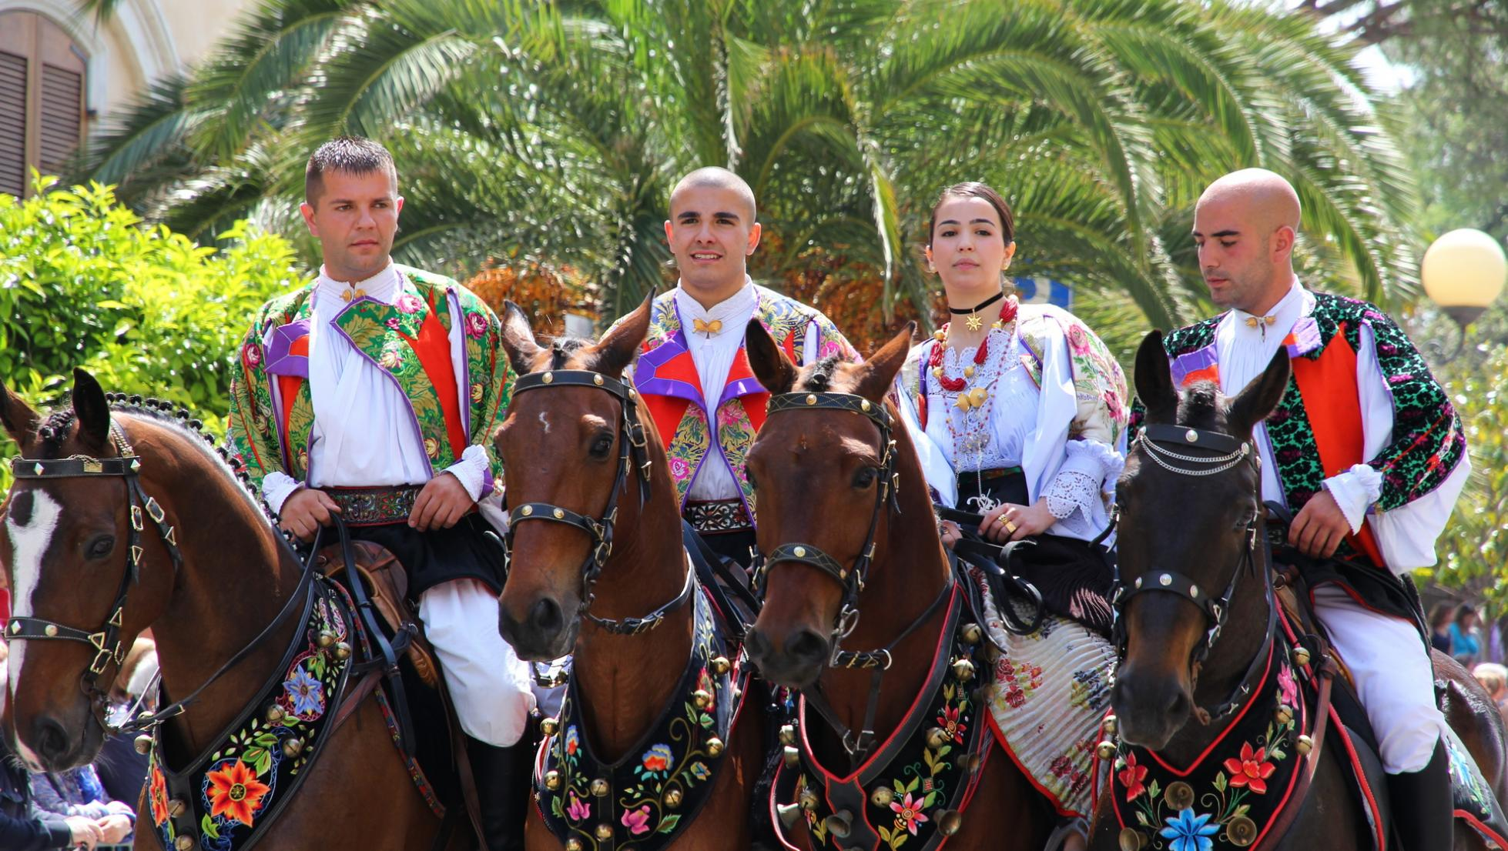
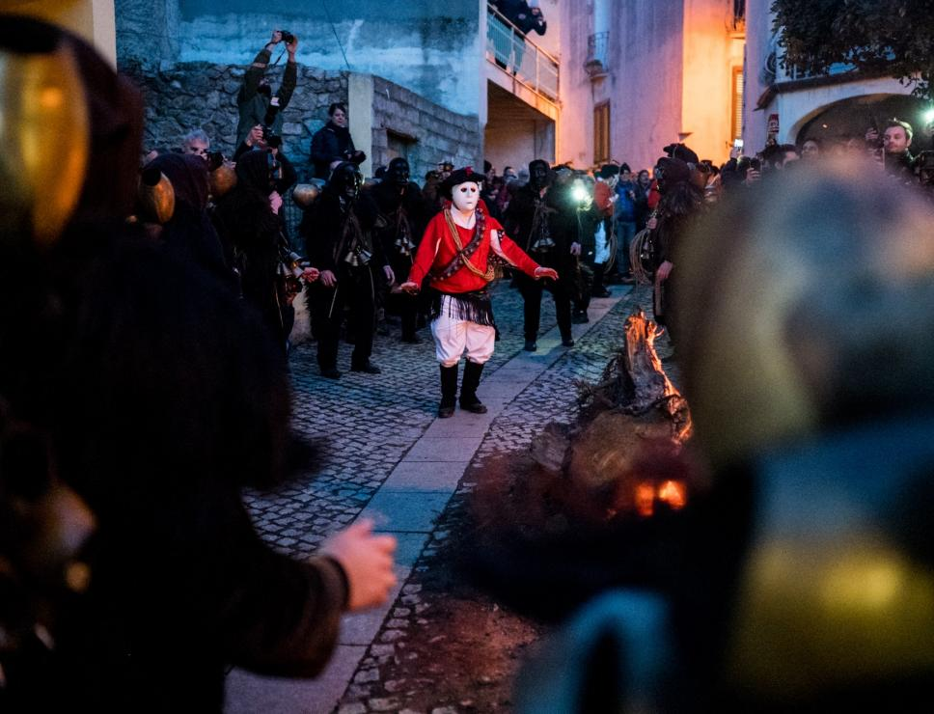
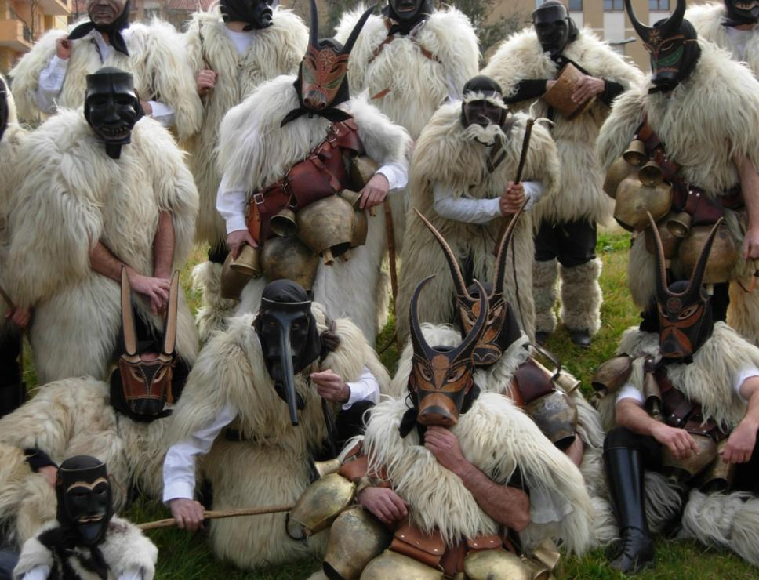
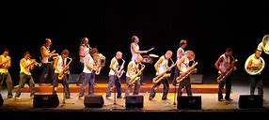
Festivals, events and fairs
“Cavalcata sarda”
Sassari, Festa della Bellezza
“Sant’Antoni e su fogu”
European Jazz Expo
Cagliari
Carnival in Oristano

Slide 11
Sagre, eventi e fiere
cavalcata sarda, sassari, festa della bellezza
carnevale di oristano
Sant’antoni e su fogu
European Jazz Expo -Cagliari

Slide 12
Sardinia’s tourism relevance in labour market
Tourism makes up 9% of the overall regional number of employees by offering plentiful jobs, way more than compared to the national medium.
Sardinia’s companies involved in the field are over 5090 and they provide jobs to circa 27.600 workers. There are an estimated 2,5 tourism agencies every 100 inhabitants.
According to the official website of Sardinia’s tourism, last year (2019), over 4 million people stayed on the island for tourism. The major hotspots are the provinces of Cagliari and Olbia-Tempio.

Slide 13
Importanza del lavoro nel turismo in Sardegna
Il turismo in sardegna occupa il 9% degli impieghi regionali ed offre numerosi posti di lavoro, con una media maggiore del resto del paese. Le imprese sarde che operano nel settore sono 5.090 e offrono impiego a circa 27.600 lavoratori.
Le aziende turistiche sono circa 2,5 ogni 100 abitanti.
Secondo il sito ufficiale del turismo in Sardegna, Durante lo scorso anno sono state registrate oltre 4 milioni di presenze.
Le province hotspot con il maggior numero di arrivi da Italia e estero sono: Cagliari e Olbia-Tempio.

Slide 14
Mobility in Sardinia
Ferries: many daily routes to the smaller islands, such as Carloforte and La Maddalena
Camper: parking and stopping is not allowed everywhere, but only in certain areas
Ship: Sardinia offers many tourist ports, where it is possible to rent a sailboat or a dinghy
Rent a vehicle: it is possible to rent a car or another vehicle in all big cities and in airports
Public transport: a railway line connects big cities, buses connect all locations, even the smaller ones

Slide 15
Mobilità in Sardegna
Traghetti:più tratte giornaliere per muoversi verso le isole minori (Carloforte, La Maddalena)
Camper: la sosta non è consentita ovunque ma solo in determinate aree
Barca: la Sardegna offre molti porti turistici, dove è possibile noleggiare barche a vela e gommoni
Noleggio di un mezzo: è possibile noleggiare un’auto o un altro mezzo in tutte le grandi città e negli aeroporti
Mezzi pubblici: la linea ferroviaria collega le grandi città, autobus collegano tutte le località, anche quelle minori.

Slide 16
Healthcare
Hospitals / Widespread presence (30 and 540)
chemist’s
Doctor on call and emergency tourism in most of the seaside resorts
Laws to manage people with diseases and upsets:
CSM (Mental Health Centre) → Places where everybody can be nursed
and rehabilitated
SerD (Dependency Services) → Treatment centres for dependency
(alcohol, drugs, game addiction)
Consultori Protection centres for mothers and sons; promotion of responsible
procreation, information and prevention (Sardinia has one of the
highest abortion rates in Italy, 5,7 ‰)

Slide 17
Sanità
Presenza capillare di farmacie (540) ed ospedali (30)
Guardia medica e guardia turistica in località balneari
Riorganizzazione della gestione di persone con particolari disturbi o patologie:
CSM Centri di Salute Mentali → Luoghi di cura e riabilitazione (Aperti a tutti!)
SerD Centri di cura di dipendenze (sostanze legali/illegali, disturbi comportamentali,..)
Consultori Centri per la tutela delle madri e dei bambini, promozione della procreazione
“responsabile”, informazione e prevenzione → Tasso di abortività tra i maggiori
in Italia (5,7‰)

Slide 18
Technology in Sardinia
Technology Park of Sardinia: this is the result of the joint efforts of the autonomous region of Sardinia and the European Union. This park is a system of advanced infrastructure and services for technological innovation and the enhancement of research.
Ubiquitous Digital platform: this is a new digital platform in development at the Research Center, Sardegna Ricerche, this is able to manage a mass of data (sounds, video, .) and to transform them into images and graphs for the management and monitoring of events and even critical situations (floods, fires, ..)

Slide 19
Tecnologia in Sardegna
Parco tecnologico della Sardegna: frutto dell’impegno congiunto della regione autonoma della sardegna e dell’Unione Europea, questo parco è un sistema di infrastrutture avanzate e servizi per l’innovazione tecnologica e la valorizzazione della ricerca.
Ubiquitous Digital platform: si tratta di una nuova piattaforma digitale in sviluppo presso il Centro di Ricerche, Sardegna Ricerche, questa è in grado di gestire una mole di dati (suoni, video,.) e di trasformarli in immagini e grafici per la gestione e il monitoraggio di eventi e situazioni anche critiche (alluvioni, incendi,..)

Slide 20
Migratory phenomena in Sardinia
There were first migrations already from the Paleolithic
After World War 2, there was the migration of the Julian-Dalmatian exiles, about 600 of them stayed in Sardinia
Later there was a flow of workers from other regions and of Italian-Tunisian families
During 2000s have come new immigrants from Africa,Asia,Eastern Europe, above all from Romania, Senegal, Marocco and Cina
On 31 of december 2019 it was estimated that the foreign inhabitants made up 3,4% of the island population, about 1% of the Italy’s population.

Slide 21
Fenomeni migratori in Sardegna
Prime migrazioni già dal paleolitico e neolitico Nel dopoguerra ci fu il fenomeno migratorio degli esuli Giuliano-Dalmati, circa 600 si stanziarono in Sardegna In seguito ci fu un flusso di lavoratori da altre regioni e di famiglie italo-tunisine
Negli anni 2000 sono giunti nuovi immigrati da Africa, Asia ed Europa centro-orientale (soprattutto da Romania, Senegal, Marocco e Cina)
Il 31 dicembre 2019 venne stimato che gli abitanti stranieri formavano il 3,4% della popolazione dell’isola, circa 1% della popolazione Italiana

Slide 22
Sitografia
www.nationalia.info
https://www.sardegnaricerche.it/attivita/parcotecnologico/
https://www.statista.com/statistics/531010/unemployment-rate-italy/
https://fred.stlouisfed.org/series/LRIN64TTITQ156N
https://ec.europa.eu/eures/main.jsp?countryId=IT&acro=lmi&showRegion=true&lang=en&mode=text&regionId=IT0&nuts2Code=%20&nuts3Code=null&catId=403
https://ec.europa.eu/eures/main.jsp?catId=403&lmi=Y&acro=lmi&lang=en&recordLang=en&parentId=&countryId=IT&regionId=IT0&nuts2Code=%20&nuts3Code=null&mode=shortages&regionName=Sardegna
https://www.laleggepertutti.it/411158_quali-sono-le-regioni-a-statuto-speciale#:~:text=Anche%20dopo%20la%20riforma%20del,cui%20esercitano%20la%20potest%C3%A0%20legislativa
https://www.regione.sardegna.it
https://www.sardegnacultura.it/
SardegnaTurismo - Sito ufficiale del turismo della Regione Sardegna

